Slide 1
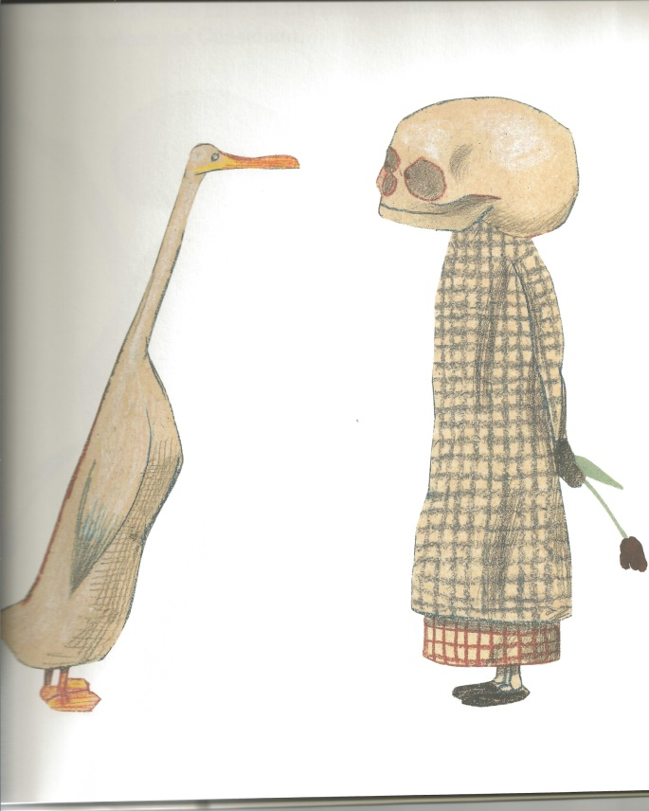
Always and Forever – working with children's books about death and dying
Wohin gehe ich?
Sterben und Tod
mit Kinderbüchern erarbeiten

Slide 2
Criteria for analyzing children‘s books - Auswahlkriterien
Qualität der bildhaften Elemente – Quality of the pictures
Authentizität der Sterbe- und Todesdarstellungen – Authenticity of the representation
Veranschaulichungsgrad von Stimmungswerten – Illustration of atmosphere and emotions
Plausibilität von Lösungsstrategien – plausibility of coping strategies

Slide 3

Criteria for analyzing children‘s books - Auswahlkriterien
Tragfähigkeit von Konsolationselementen – Sustainability of consolation elements
Kontinuität von Kommunikations- und Interaktionsstrukturen – continuity of communication and interaction patterns
Offenheitsgrad bezüglich religiöser und christlicher Wertmaßstäbe - Openness of religious/christian values

Slide 4
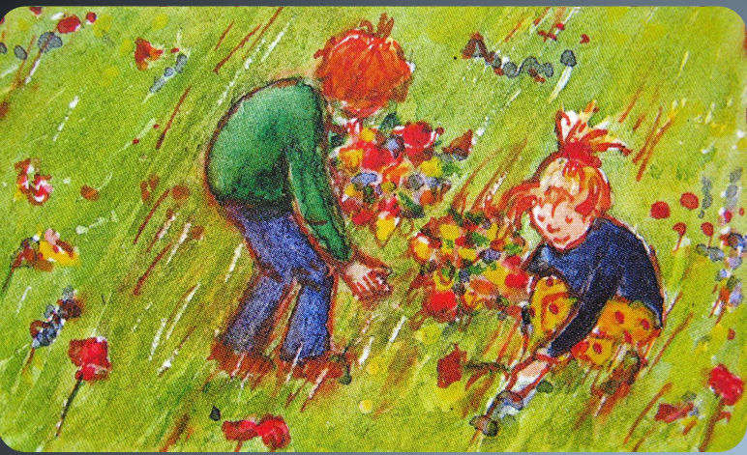
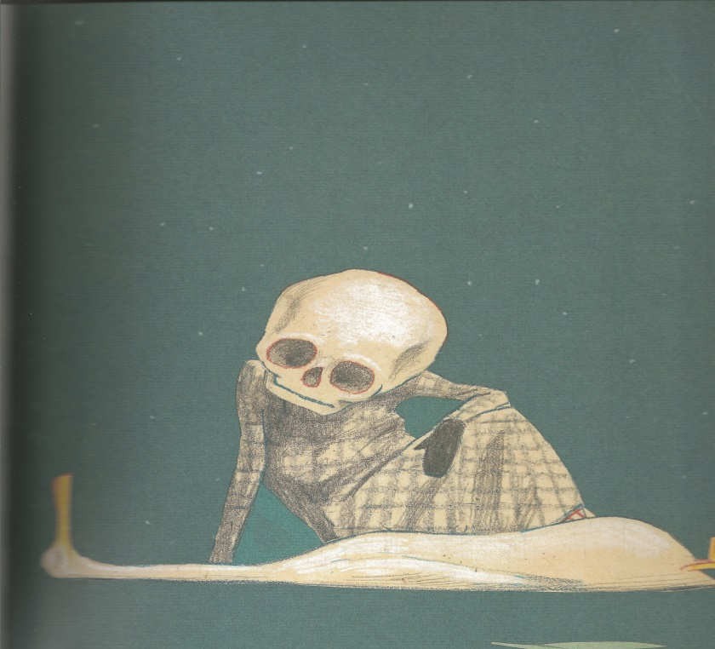
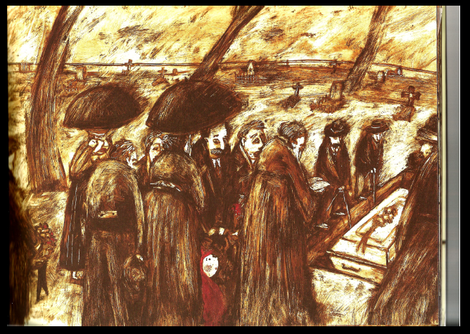

Slide 5
Kriterium 1 - Qualität der bildhaften Elemente – Quality of the pictures
Auf welche Weise fordern die Bilder zum genauen Hinsehen auf?
In which way do the pictures in the book encourage a closer look?
In welcher Weise wirken die Bilder horizontöffnend – oder horizonterweiternd?
Do the pictures broaden the horizon?
Sind sie Entwicklungsfördernd? Entwicklungshemmend?
Do the pictures allow a progress in development or have they got development-impeding effects?
Inwieweit sind Textaussage und Bilder aufeinander abgestimmt?
Does the text correspond with the pictures?

Slide 6
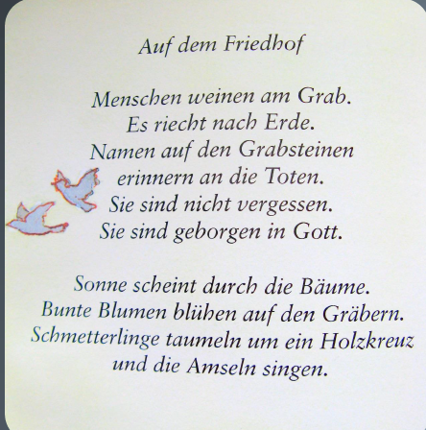

Slide 7
Kriterium II : Authentizität der Sterbe- und Todesdarstellungen – Authenticity of the representation
Welche typische kindliche Erfahrungen sind widerspiegelt?
Are there any typical experiences of the children’s world being reflected in the book?
In welcher Form wird der Tod bzw. der Sterbeprozess realistisch und somit für das Kind annehmbar dargestellt?
Is death and the process of dying being represented in a realistic and yet acceptable way for children?
Werden Euphemismen wie „schlafen“, „von uns gegangen“, „er lebt jetzt im Himmel“ aufgeklärt?
Have euphemisms like „grandpa is sleeping“, „he has left us“, „he is living in heaven“ etc. been explained in the book for children?

Slide 8
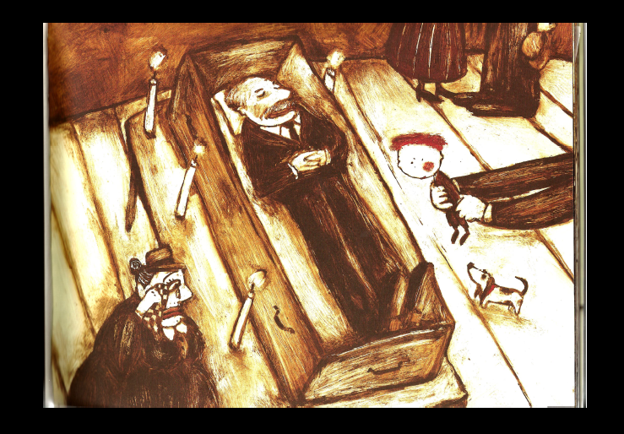

Slide 9
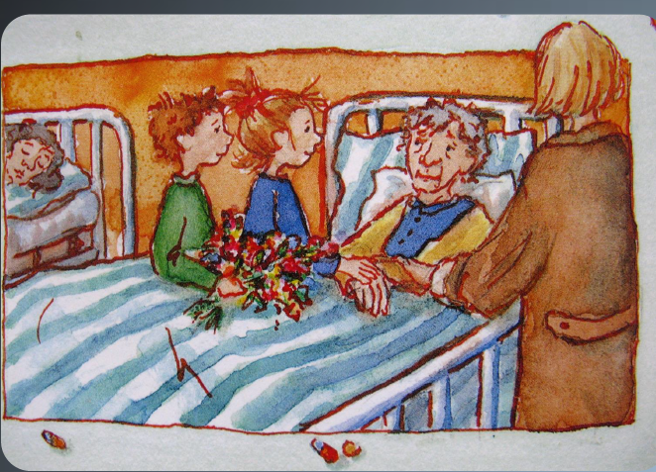

Slide 10
Kriterium III: Veranschaulichungsgrad von Stimmungswerten – Illustration of atmosphere and emotions
Auf welche Weise vermitteln Charaktere Emotionen bzw. Stimmungen mit ihrer Mimik und Gestik?
How do the various persons commit themselves to their emotions with their facial expressions and with their gestures?
Inwiefern können verschiedene Identifikationsmöglichkeiten geboten werden?
To what extent are the persons in the book identification models for the children?

Slide 11
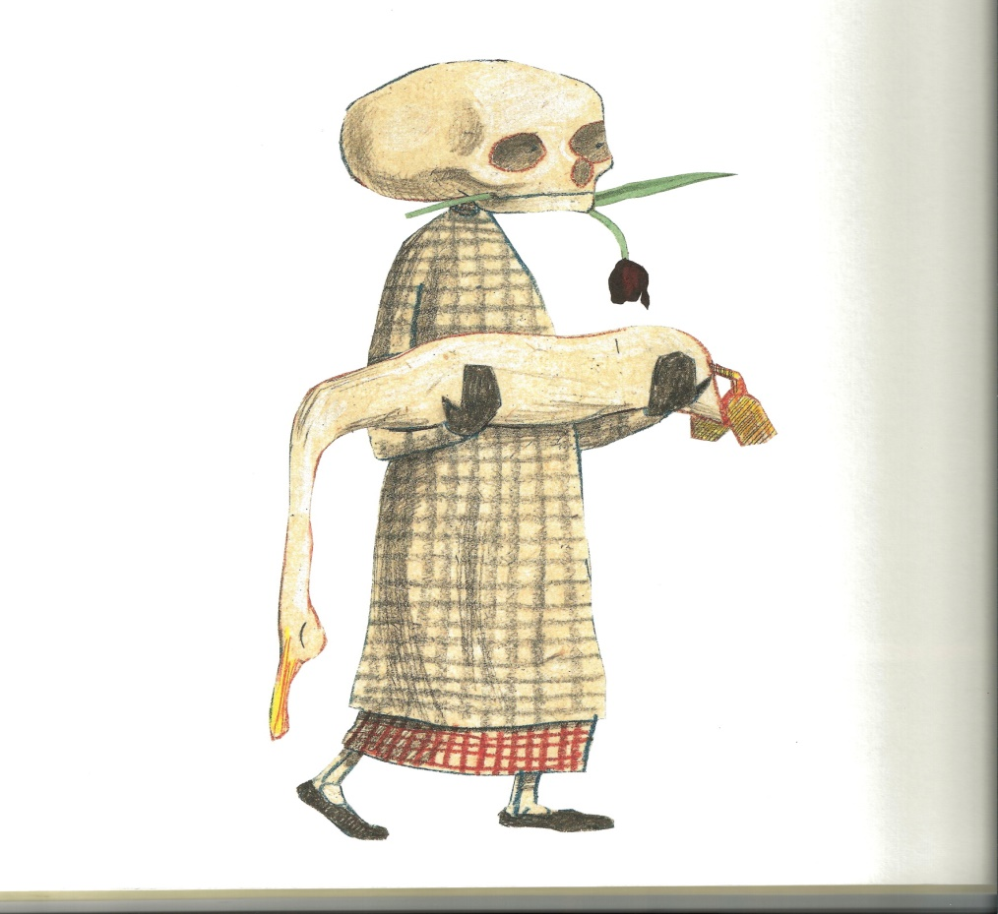
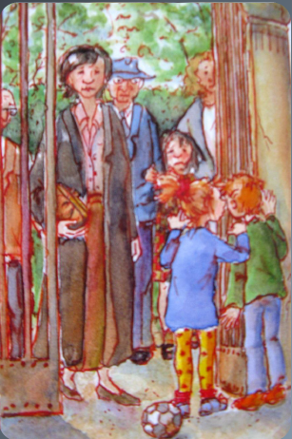

Slide 12
Kriterium IV: Plausibilität von Lösungsstrategien-plausibility of coping strategies
Welche Bewältigungsstrategien werden aufgezeigt?
Which kind of coping strategies are being offered/shown?
Welche Lösungsansätze werden Kindern angeboten?
Which problem-solving approaches are being offered to the children?
Sind die Verarbeitungsstrategien für Kinder nachvollziehbar?
Is the way of coping with death and dying easily comprehensible and plausible for the children?
Kommt der symbolisch-modellhafter Charakter deutlich zur Geltung?
Is it clear that this is not the only solution but one of many?

Slide 13
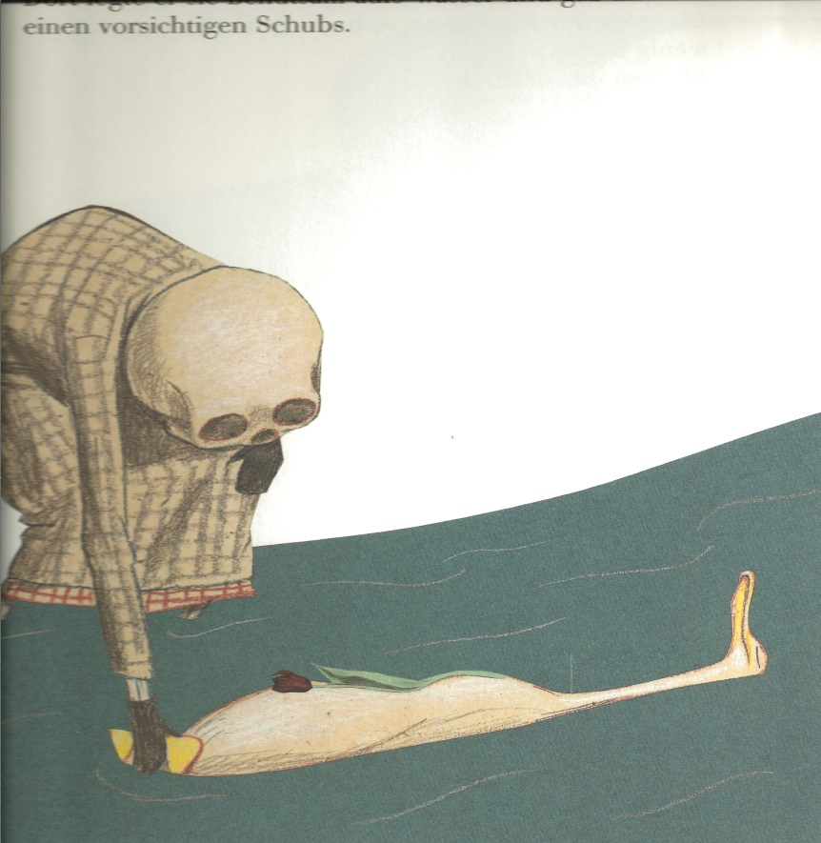
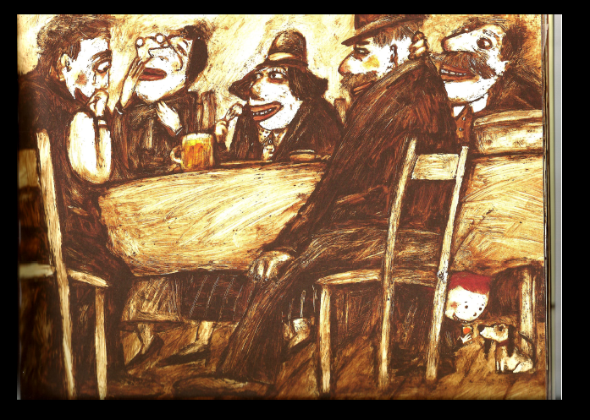

Slide 14
Kriterium V: Tragfähigkeit von Konsolationselementen – Sustainability of consolation elements
Wird angesichts des Schreckens und der Verunsicherung, die durch Sterben und Tod ausgelöst werden, genügend Tröstliches zum Ausdruck gebracht?
Are there sufficient comforting and consoling elements shown in the book on the sometimes terrifying reality of dying and death?
Können die einzelnen Trost- und Hoffnungselemente auch auf Dauer überzeugen?
Are these comforting and consoling elements viable and stable for the children‘s future?

Slide 15
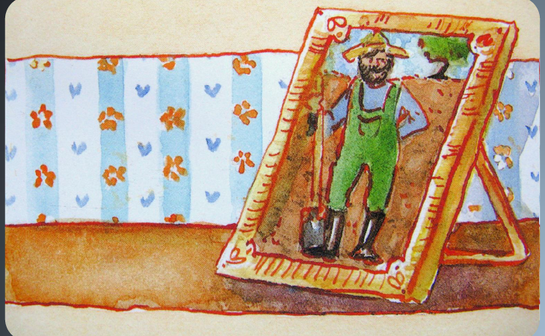
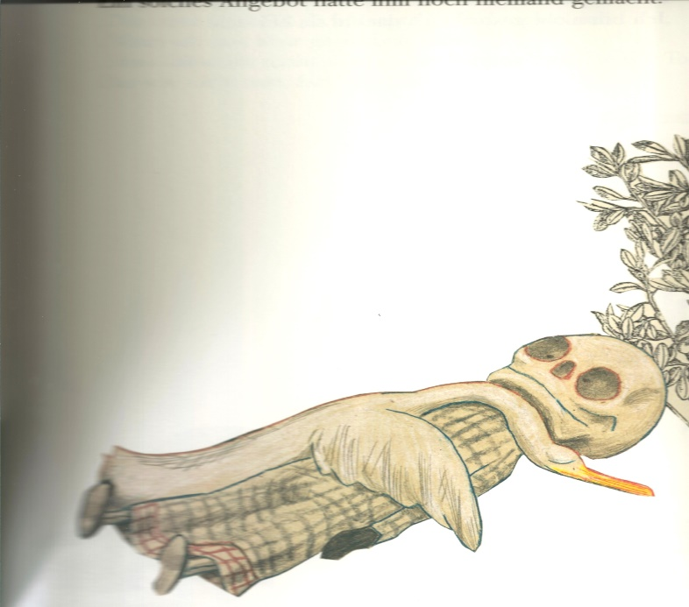
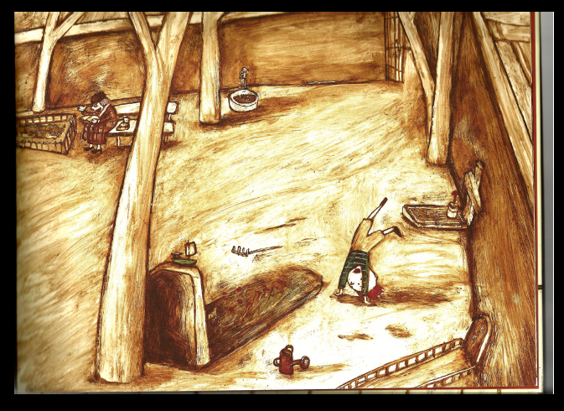

Slide 16
Kriterium VI – Kontinuität von Kommunikations- und Interaktionsstrukturen – continuity of communication and interaction patterns
Welche Beziehungsmuster werden vorgestellt?
Inwieweit findet ein Austausch über Sterben und Tod statt, der längerfristig und aufbauend fortgeführt werden kann?
Have a look at the relation and interaction patterns. Are the persons communicating together on the subject of death and dying doing this in a constructive and reassuring way?

Slide 17
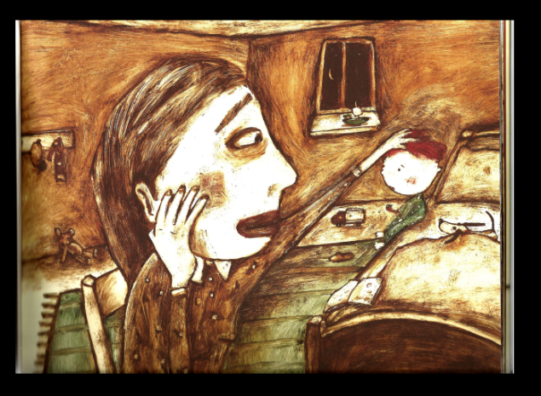
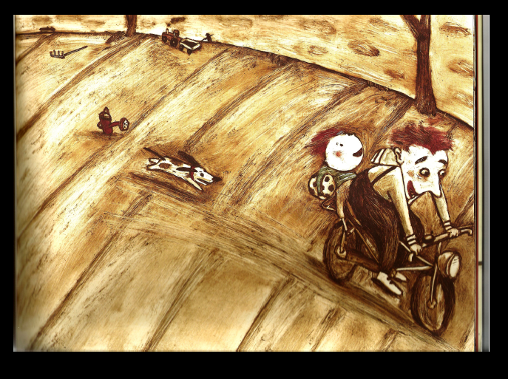

Slide 18
Kriterium VII: Offenheitsgrad bezüglich religiöser und christlicher Wertmaßstäbe - Openness of religious/christian values
In welcher Weise finden religiöse Grundprägungen Beachtung und wie werden sie ventiliert? Qualifizieren sie zu einer eigenständigen Bearbeitung?
In which way are religious standards being introduced and how are they being reflected? Do these element qualify for an independent process in handling this subject?

Slide 19
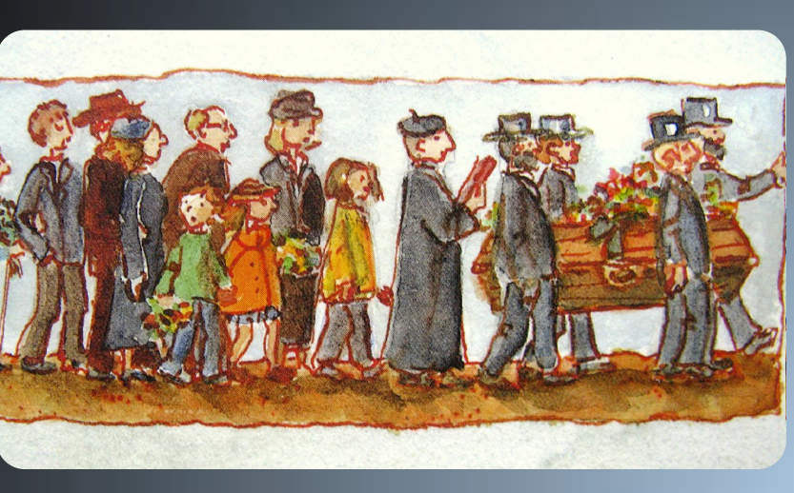


Slide 20
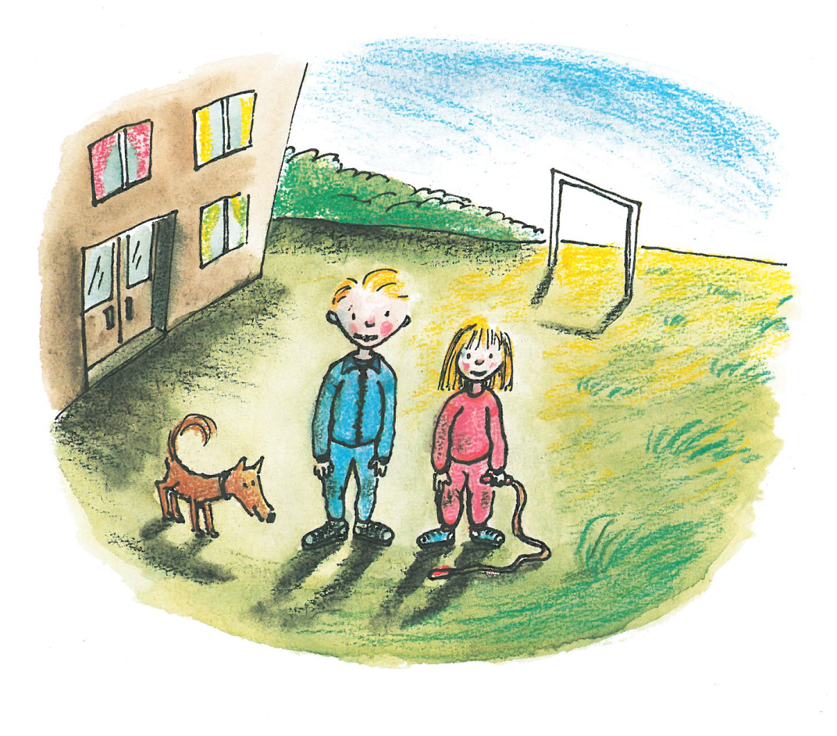
Danke für Ihre Aufmerksamkeit – thank you for your attention

